Slide 1



THỨ TỰ THỰC HIỆN CÁC PHÉP TÍNH TRONG BIỂU THỨC CHỨA DẤU NGOẶC
PHÒNG GD&ĐT………..
TRƯỜNG THCS ………….……
S6-C1-T30
Giáo viên:……………………………

Slide 2











Trò chơi
Rung chuông vàng

Slide 3

Rung chuông vàng
LUẬT CHƠI:
1 HS SẼ LẦN LƯỢT TRẢ LỜI CÁC CÂU HỎI.
NẾU TRẢ LỜI SAI SẼ NHƯỜNG QUYỀN TRẢ LỜI CHO BẠN KHÁC.
HS ĐI ĐẾN CÂU HỎI CUỐI CÙNG SẼ CHIẾN THẮNG.
CÂU 4
CÂU 1
CÂU 2
CÂU 3
CÂU 5
CÂU 6
CÂU 7

Slide 4


Rung chuông vàng
Câu hỏi 1
      a)$25.4+18:3=$
a.100
b.106
c.150
d.37
Hết giờ
1
2
3
4
5
6
7
8
9
Đáp án
10s
Home

Slide 5
Rung chuông vàng
Câu hỏi 2
Khi biểu thức chỉ có phép tính cộng và trừ (hoặc chỉ có phép tính nhân và chia) ta thực hiện theo thứ tự nào?
Từ trái sang phải
Hết giờ
1
2
3
4
5
6
7
8
9
Đáp án
10s
Home

Slide 6
Rung chuông vàng
Câu hỏi 3
Khi biểu thức có phép tính cộng, trừ, nhân và chia, ta thực hiện phép tính theo thứ tự nào?
Nhân và chia, rồi đến cộng và trừ sau.
Hết giờ
1
2
3
4
5
6
7
8
9
Đáp án
10s
Home

Slide 7
Rung chuông vàng
Câu hỏi 4
Khi biểu thức có phép tính cộng, trừ, nhân, chia, nâng lên lũy thừa, ta thực hiện phép tính theo thứ tự nào?
Tính lũy thừa trước, rồi đến nhân và chia, cuối cùng đến cộng và trừ.
Hết giờ
1
2
3
4
5
6
7
8
9
Đáp án
10s
Home

Slide 8
Rung chuông vàng
Câu hỏi 5
$$2^{4}:4^{2}+3^{3}−{2021}^{o}$$
27
Hết giờ
1
2
3
4
5
6
7
8
9
10s
Đáp án
Home

Slide 9

Rung chuông vàng
Câu hỏi 6
$$240:12.2$$
40
Hết giờ
1
2
3
4
5
6
7
8
9
10s
Đáp án
Home

Slide 10
Rung chuông vàng
Câu hỏi 7
$$9^{2}:3^{3}+5^{2}.3−60:5$$
66
Hết giờ
1
2
3
4
5
6
7
8
9
10s
Đáp án
Home

Slide 11
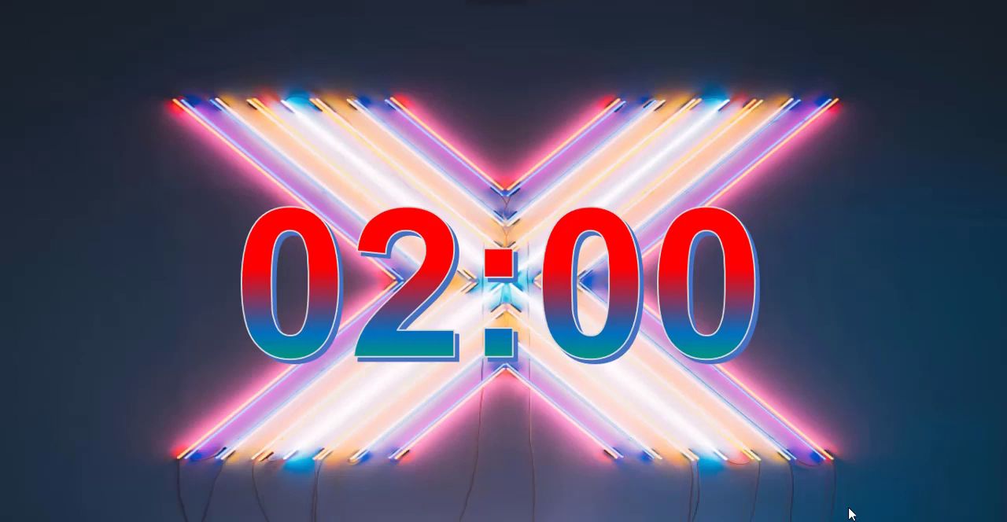
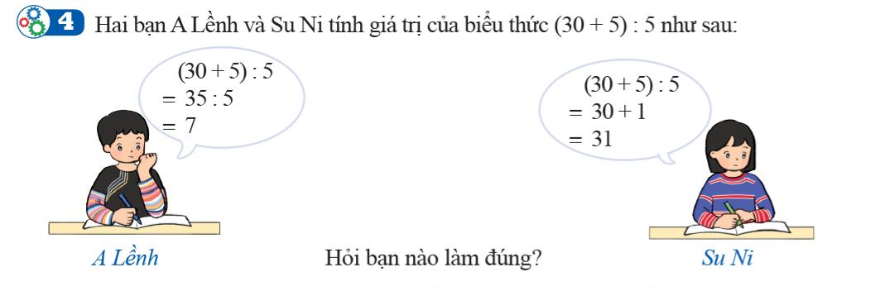
HOẠT ĐỘNG HÌNH THÀNH KIẾN THỨC
Yêu cầu thực hiện nhóm 4 trong vòng 2 phút để đưa ra thứ tự thực hiện phép tính.

Slide 12

THỨ TỰ THỰC HIỆN CÁC PHÉP TÍNH TRONG
BIỂU THỨC CHỨA DẤU NGOẶC
II
Khi biểu thức có chứa dấu ngoặc, ta thực hiện các phép tính trong dấu ngoặc trước
HOẠT ĐỘNG HÌNH THÀNH KIẾN THỨC

Slide 13
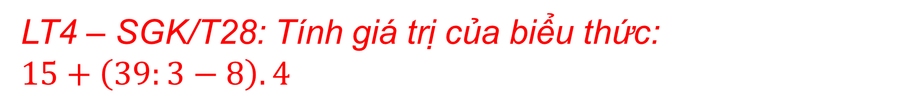
VD4 – SGK/T28: Tính giá trị của biểu thức: $48+{(12−8)}^{2}:8.2$
HOẠT ĐỘNG HÌNH THÀNH KIẾN THỨC
LT4 – SGK/T28: Tính giá trị của biểu thức: $15+\left(39:3−8\right).4$

Slide 14

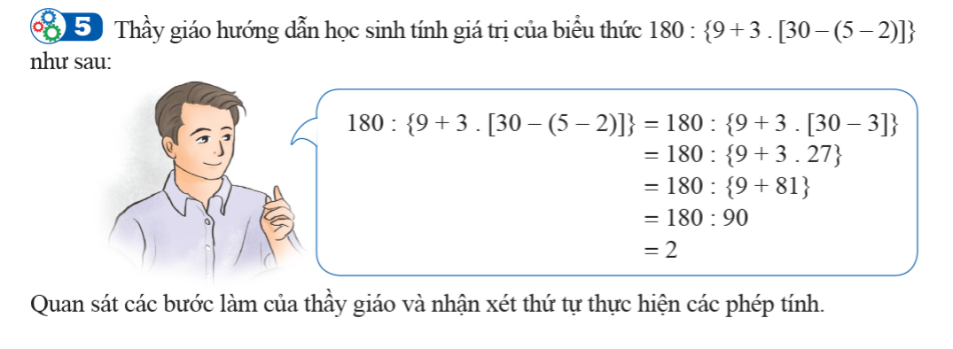
HOẠT ĐỘNG HÌNH THÀNH KIẾN THỨC
Yêu cầu thực hiện nhóm 2 trong vòng 2 phút để đưa ra thứ tự thực hiện phép tính.

Slide 15
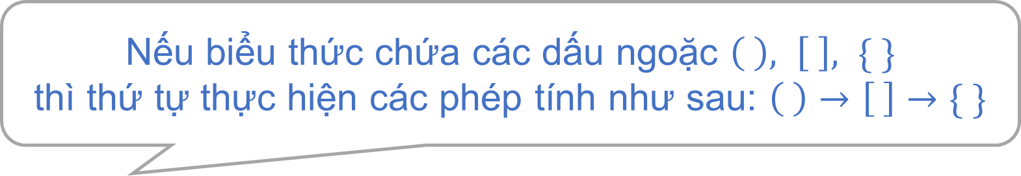
THỨ TỰ THỰC HIỆN CÁC PHÉP TÍNH TRONG
BIỂU THỨC CHỨA DẤU NGOẶC
II
Nếu biểu thức chứa các dấu ngoặc $\left( \right), \left[ \right], \{ \}$
thì thứ tự thực hiện các phép tính như sau: $\left( \right)→\left[ \right]→\{ \}$
HOẠT ĐỘNG HÌNH THÀNH KIẾN THỨC

Slide 16
VD5 – SGK/T29: Tính giá trị của biểu thức: $80−[130−8.{\left(7−4\right)}^{2}]$
LT5 – SGK/T29: Tính giá trị của biểu thức: $35−\{5.\left[\left(16+12\right):4+3\right]−2.10\}$
HOẠT ĐỘNG HÌNH THÀNH KIẾN THỨC

Slide 17
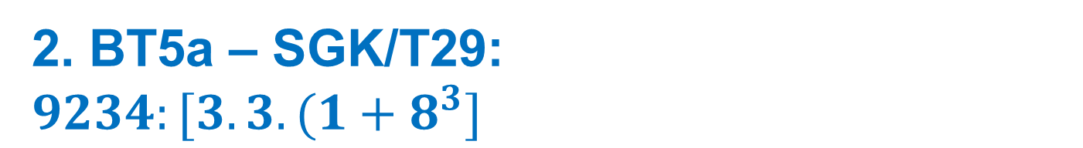
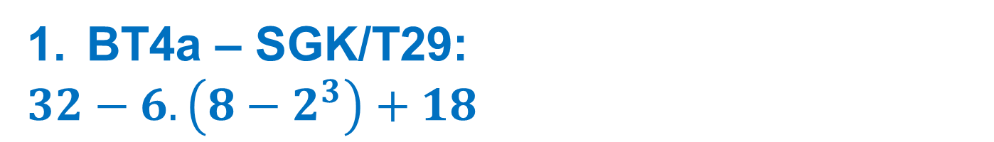
HOẠT ĐỘNG LUYỆN TẬP
BT4a – SGK/T29:
$$32−6.\left(8−2^{3}\right)+18$$
2. BT5a – SGK/T29:
$$9234:[3.3.(1+8^{3}]$$

Slide 18
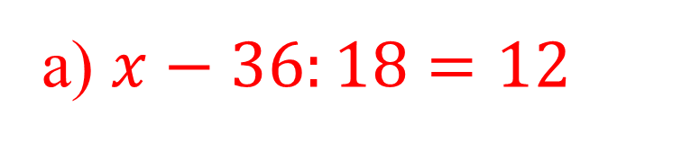
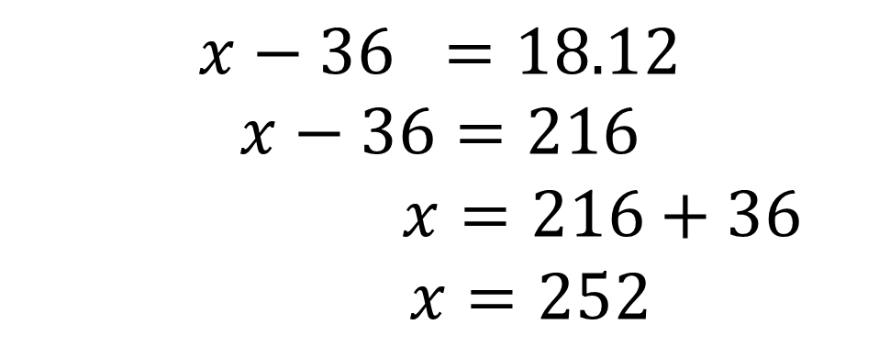
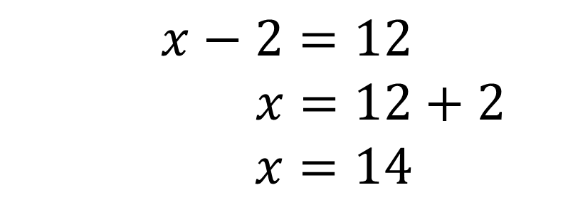
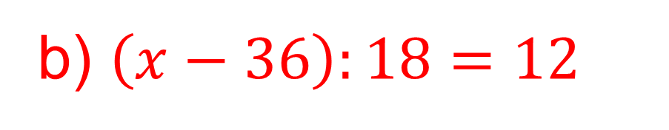
HOẠT ĐỘNG LUYỆN TẬP
BT thêm: Tìm số tự nhiên x, biết:
a) $x−36:18=12$
b) $\left(x−36\right):18=12$
$$x−2=12$$
$$x=12+2$$
$$x=14$$
$$x−36 =18.12$$
$$x−36=216$$
$x=216+36$
$$x=252$$

Slide 19



KHÔNG NGOẶC
CÓ NGOẶC
LŨY
THỪA
NHÂN,
CHIA
CỘNG,
TRỪ
( )
[ ]
{ }
THỨ TỰ THỰC HIỆN CÁC PHÉP TÍNH TRONG BIỂU THỨC

Slide 20
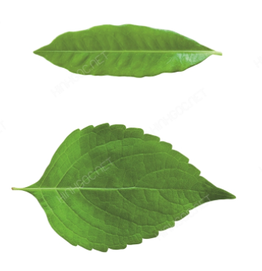
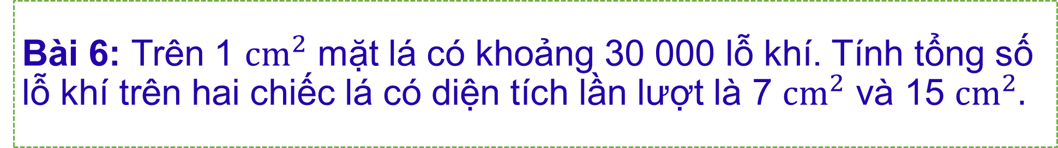
Bài 6: Trên 1 ${cm}^{2}$ mặt lá có khoảng 30 000 lỗ khí. Tính tổng số lỗ khí trên hai chiếc lá có diện tích lần lượt là 7 ${cm}^{2}$ và 15 ${cm}^{2}.$
Bài giải
Tổng số lỗ khí trên hai chiếc lá là:
(7+15).30 000 = 660 000 (lỗ khí)

Slide 21
HƯỚNG DẪN TỰ HỌC Ở NHÀ
Đọc lại toàn bộ nội dung đã học
Học thuộc: Thứ tự thực hiện các phép tính trong biểu thức chứa dấu ngoặc
Làm BT4, 5 ý b, BT8, 9 – SGK/T29
Đọc nội dung bài tiếp theo: Quan hệ chia hết. Tính chất chia hết.

Slide 22
Remember…
Safety First!
Thank you!

